Slide 1
智能小车项目结题汇报
第一组：武昊 宁梓豪 杨瑞帆

Slide 2
2
目录
车体结构
车体控制
循迹任务
避障任务

Slide 3
3
PART ONE
车体结构与机械手

Slide 4
01
车体结构与机械手
4
增大前后轮中心距，从而减小转向时四轮的摩擦力
01
结构
优化
02
模块增高与层次结构
03
死点原理与实际应用

Slide 5
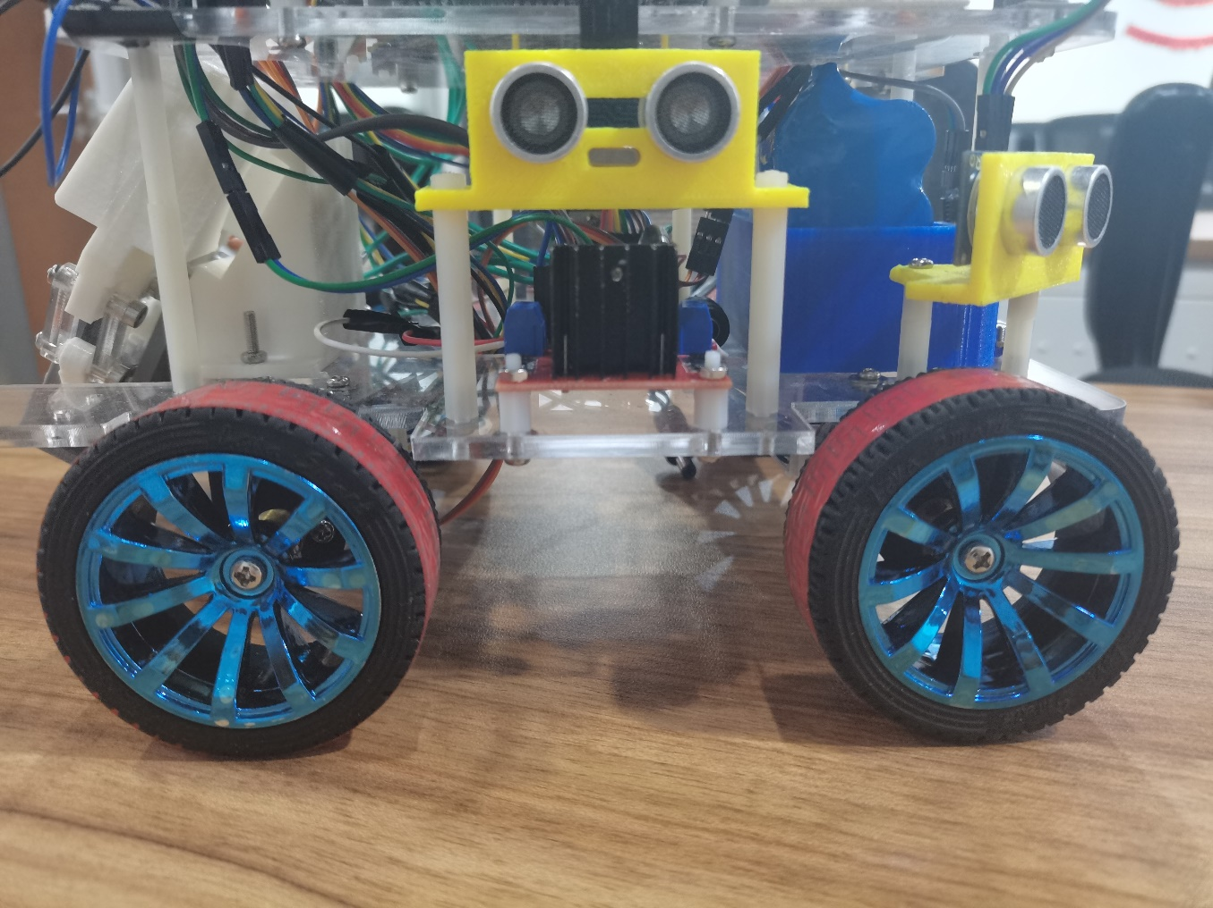
01
车体结构与机械手
5
增大前后轮中心距，从而减小转向时四轮的摩擦力
01
结构
优化

Slide 6
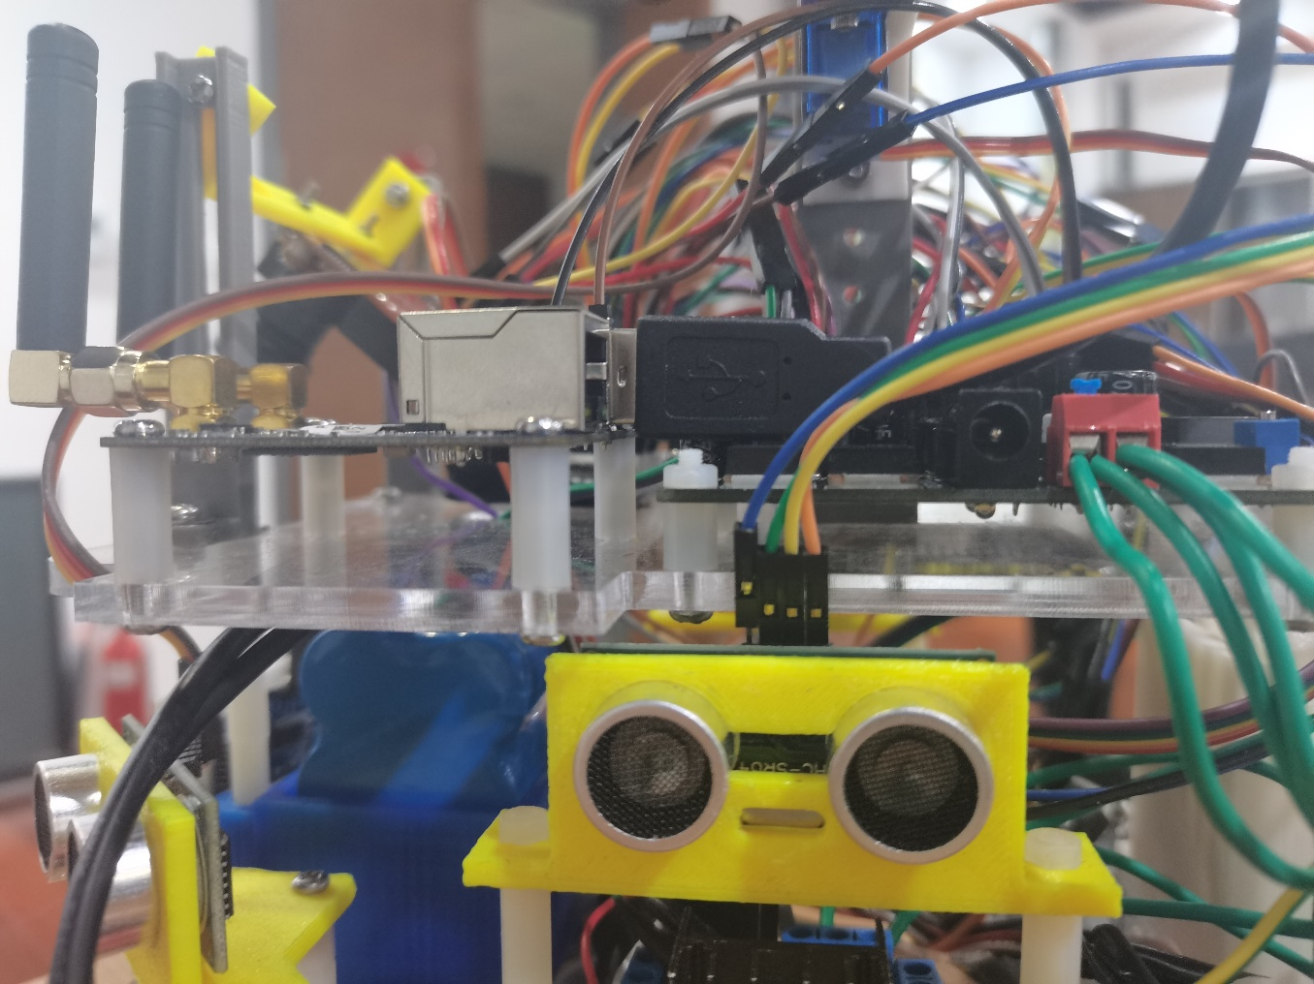
01
车体结构与机械手
6
02
模块增高与层次结构
结构
优化

Slide 7
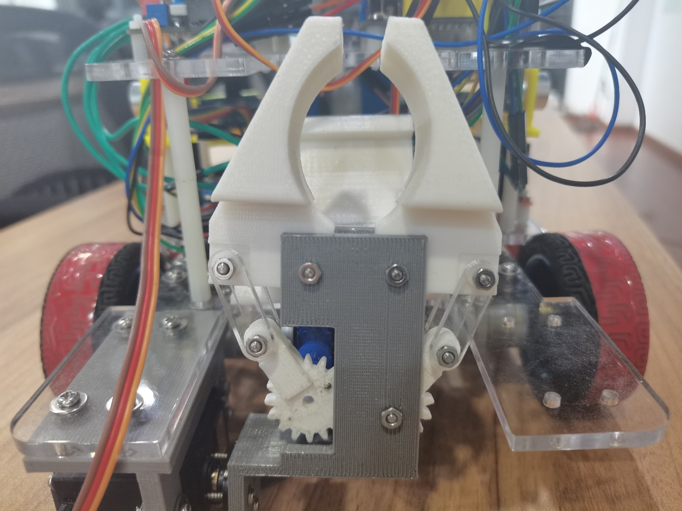
01
车体结构与机械手
7
03
从死点四连杆机构获得灵感
结构
优化

Slide 8
01
车体结构与机械手
8
01
方形车与四轮驱动
问题
思考
02
车轮在车体外导致避障撞墙后较难调整
03
MG995舵机单边固定导致重心不稳
04
限位螺栓螺母预紧力不足导致比赛时夹不住货物

Slide 9
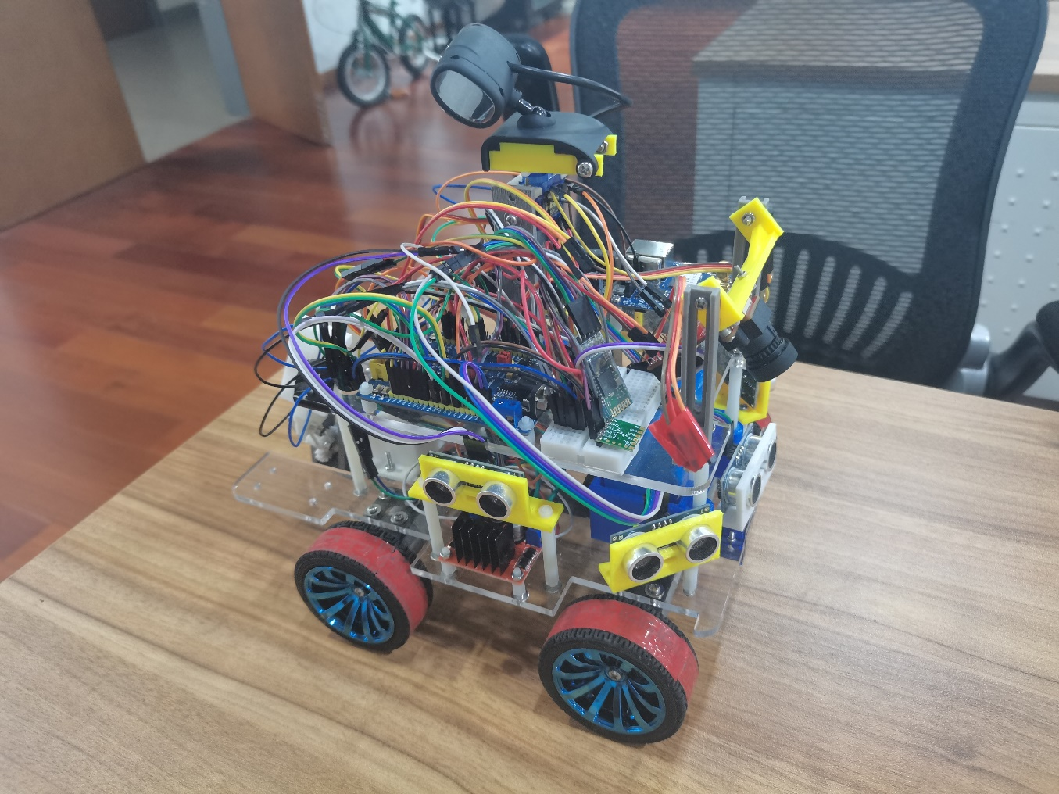
01
车体结构与机械手
9
01
方形车与四轮驱动
问题
思考

Slide 10
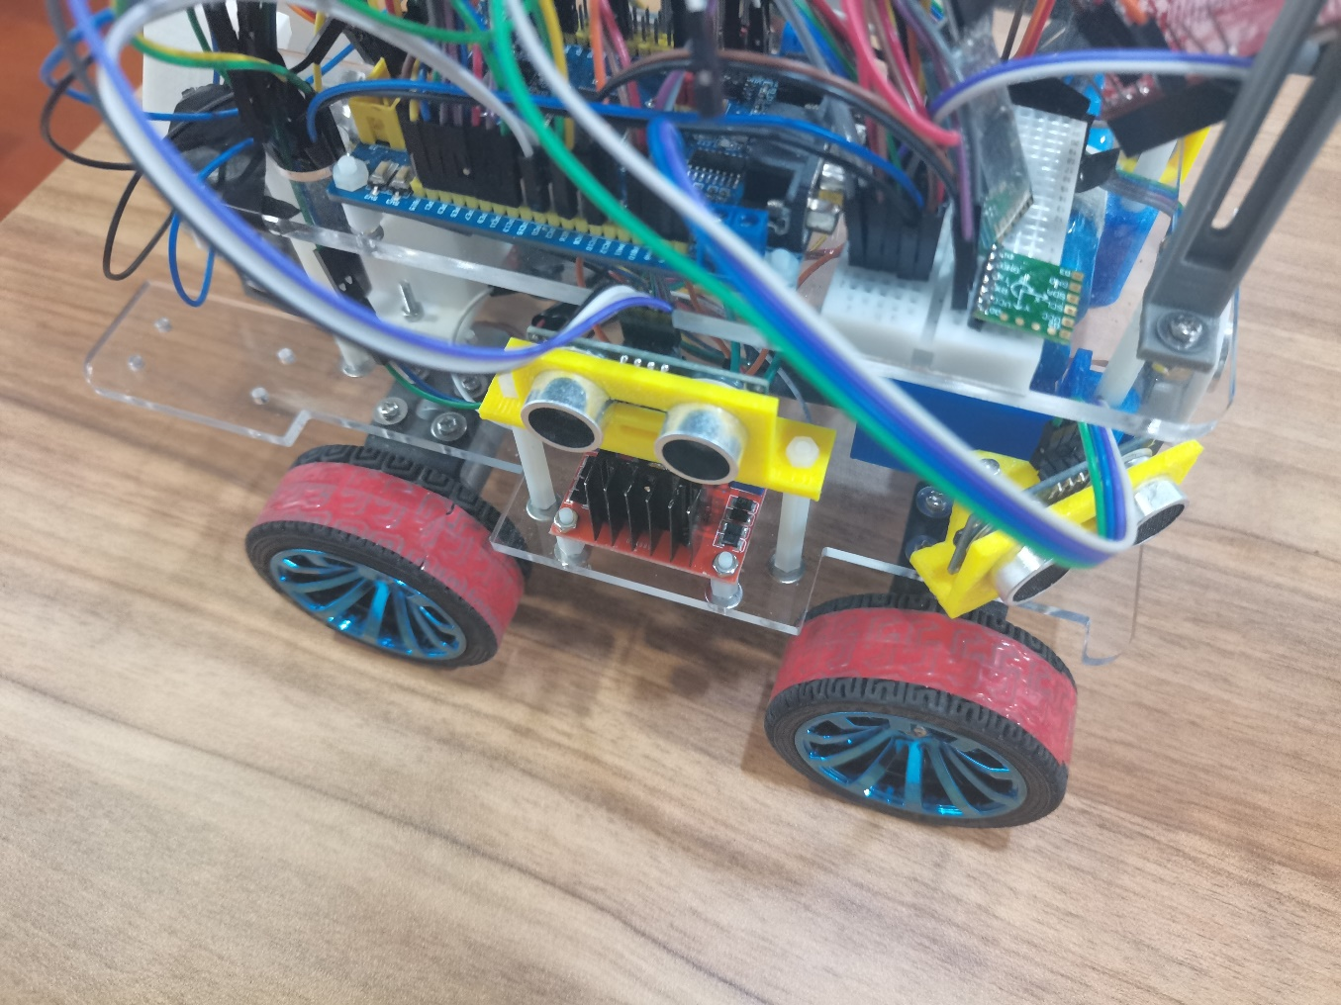
01
车体结构与机械手
10
车轮在车体外导致避障撞墙后较难调整
02
问题
思考

Slide 11
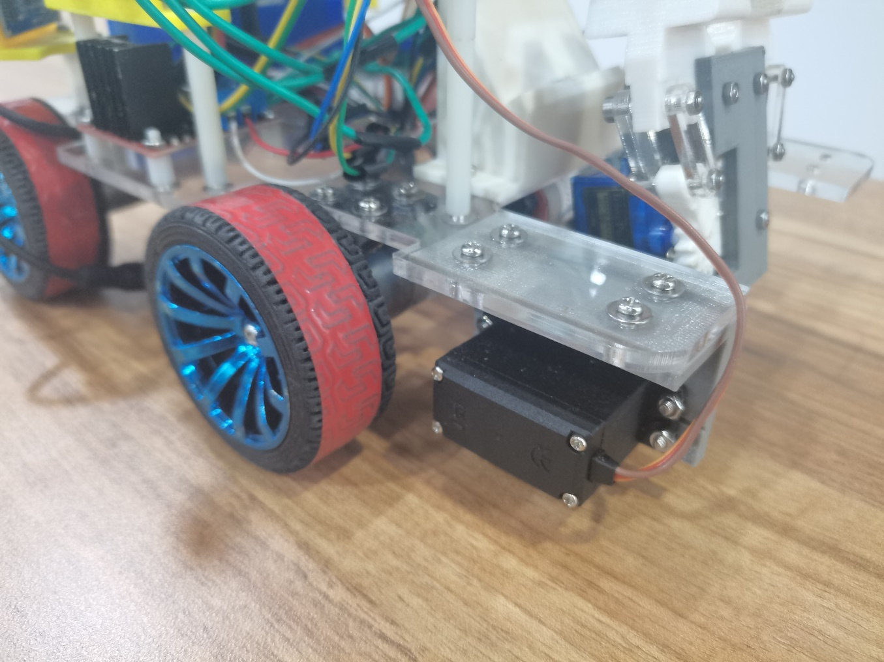
01
车体结构与机械手
11
MG995舵机单边固定导致重心不稳
03
问题
思考

Slide 12
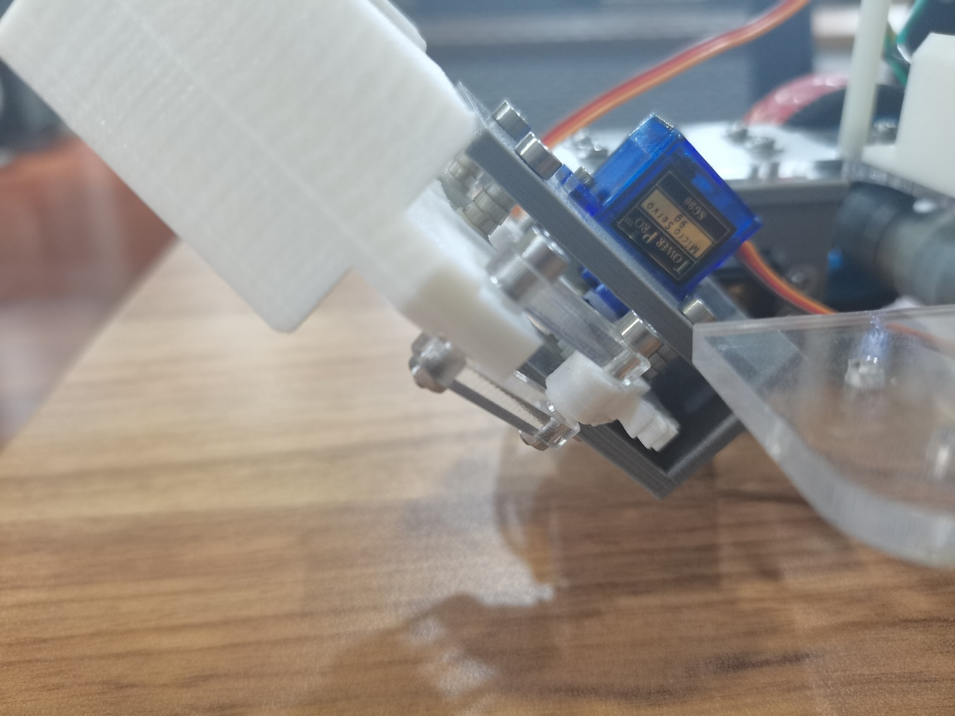
01
车体结构与机械手
12
限位螺栓螺母过松或过紧导致比赛时夹不住货物
04
问题
思考

Slide 13
13
PART TWO
车体控制

Slide 14
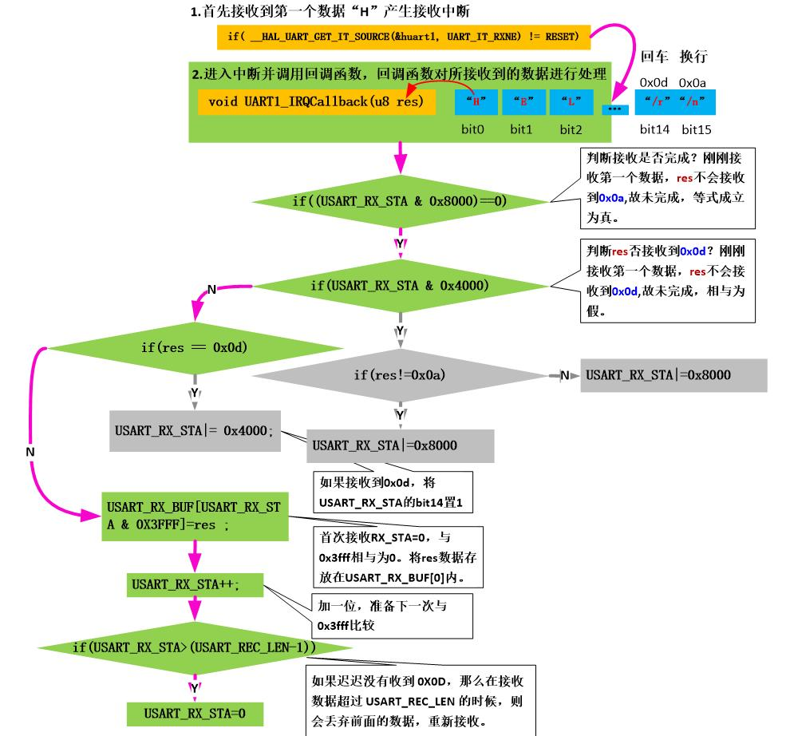
02
车体控制——通信协议
14
无法通过手机蓝牙调试助手向小车发指令？
通信协议：以0x0d，0x0a(/r/n)结尾。只有当收到换行时，才会将接收状态寄存器（USART_RX_STA)的bit14和bit15两位置为1，表示完成接收。
PC上的串口调试助手会自动发送换行符，而手机上的串口调试助手则需要手动添加换行符。

Slide 15

02
车体控制——通信协议
15
openMV只能以16进制字节的形式传递信息，每一帧信息需要加上帧头与帧尾
帧头：0x2C,0x12
信息：分两个字节，分别代表ERROR的正负和ERROR的绝对值
帧尾：0x5B
STM32接收：由于是分字节传递，每个字节的传输都需要开启一次中断，根据是否已经接收到帧头和帧尾判断此刻的接收状态，并将缓存中的数据存储到全局变量中。

Slide 16
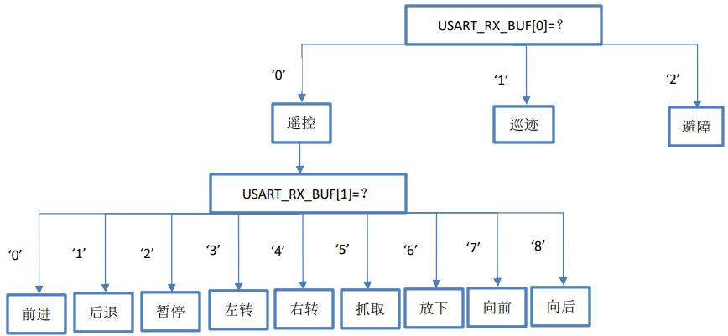
02
车体控制——上下位机对接
16
上位机：PC端“小R科技WiFiRobot” 接收图像
手机端 “蓝牙串口” 发送指令、检查回传信息
2. 下位机：检查蓝牙收到信息执行操作
int main(){
…… //各类初始化操作
while(1){
if(strSysTimer.timeflagPeriod==true)
{
vDetect_UartRx(); strSysTimer.timeflagPeriod=false;
}
}
}

Slide 17
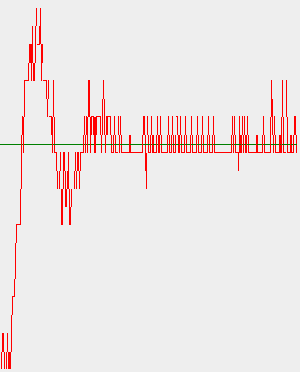
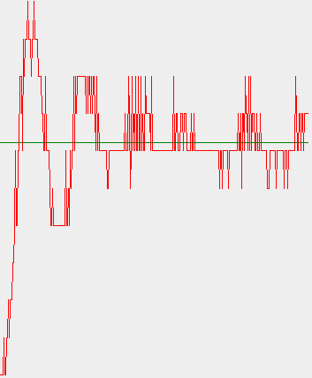
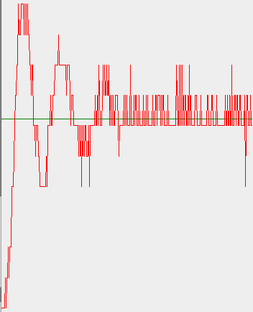
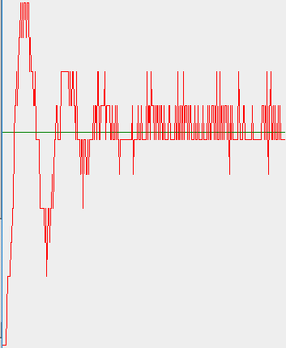
02
车体控制——PID调试
17
0. 增量式PID 速度环+转向环
1. 四轮分别PID ——> 弥补电机的差异性，转弯更顺滑
2. 调试方法： 蓝牙将速度/偏差返回电脑，Serialchart绘制折线图
3. 调试顺序： kp、kd、ki
1）kp
kp=0.05
kp=0.066
kp=0.085
kp=0.1

Slide 18
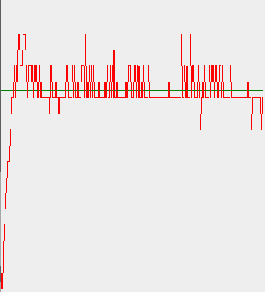
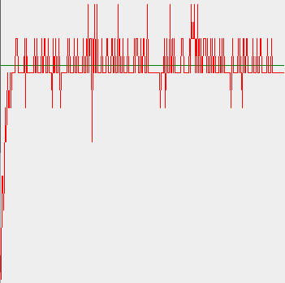
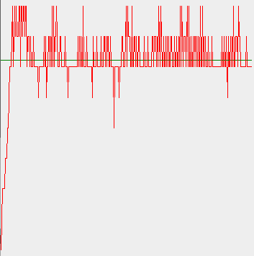
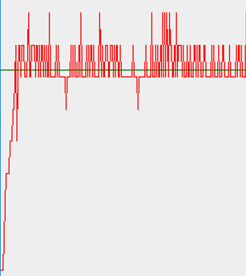
02
车体控制——PID调试
18
2）kd
kd=0
kd=0.5
kd=1
3）ki
速度环最终参数
kp=0.085
ki=0.0001
kd=0.5
ki=0
ki=0.0001

Slide 19
02
车体控制——PID调试
19
转向环PID：
以PD为主，根据OpenMv计算的偏差，左轮负pwm，右轮正pwm
kp：转弯过小则kp增大，转弯过大则kp减小
kd：加快小车直道收敛
目标速度 | kp | Kd | 时间/s
300 | 0.26 | 3.26 | 47
400 | 0.22 | 4 | 42
500 | 0.2 | 7 | 37
600 | 0.22 | 8 | 36.5

Slide 20
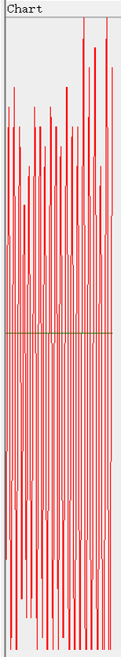
02
车体控制——PID调试
20
进一步优化？
与BangBang控制结合——当目标速度与当前速度相差加大时，满功率加/减速
相差较小时，才PID控制
关键点：如何做好BangBang控制 与 PID控制的过渡？？？
直接使用很容易出现“速度震荡”——在BangBang的2个阈值来回跳动
因为没有找到详细案例或文献，最终选择纯PID控制，求“稳”
希望其他同学或下届同学能提出建议或者进行尝试

Slide 21
21
PART
THREE
循迹算法

Slide 22
01
循迹算法
22
计算量限制：由于采用核心为STM32H743CPU，算力有限，故而采用的滤波和赛道识别算法均需要使用较低计算量达到较好的效果。
A
算法限制
视野限制：openMV配置摄像头的视野在部分时段只能看到一条赛道，在另一些时段可以看到三条赛道，视野情况复杂，故而应采取时间记忆以选择正确的赛道。
B

Slide 23
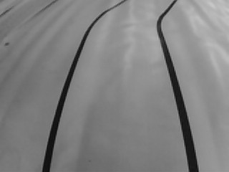


03
循迹算法——图像处理
23
灰度图像
二值化处理
中值滤波

Slide 24
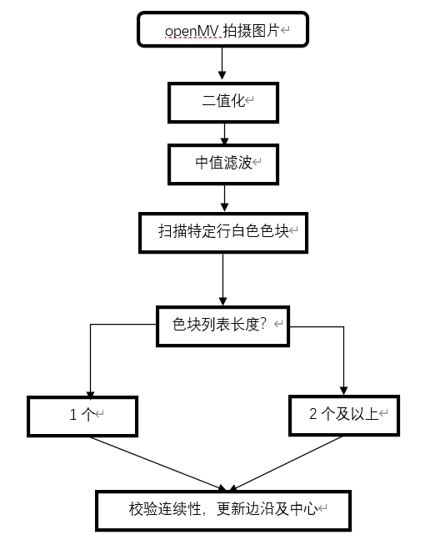
03
循迹算法——赛道检测
24
赛道检测算法：基于记忆的赛道边缘检测算法
连续性检测：由上两次的赛道位置数据计算得出此次赛道位置的线性预测。若色块位置与赛道预测位置之差在一定范围内，则认为检测到了赛道。

Slide 25

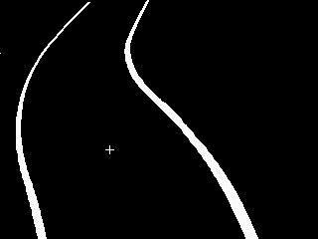

03
循迹算法——中心位置与误差计算
25
无论视野中检测到多少条赛道，均对所有色块进行连续性检测，最后的中心位置更新情况取决于左边赛道和右边赛道是否更新，若两侧赛道均更新，中心位置为左右边沿的中点位置；若只有一侧更新，中心位置由更新的赛道边沿与记忆中的赛道宽度计算得出。

Slide 26
03
循迹算法——优劣分析
26
劣势
优势
前瞻性差，尚未实现对于赛道趋势的预测，可以尝试通过加入斜率增强算法的预测性，但控制量计算公式仍需试验
A
1.计算量小，采取了计算量较小的滤波方法和图像处理方法，最终在openMV上实测图片处理速度约40ms/帧。
2.抗干扰能力强，无论视野中出现几条赛道，均能通过记忆实现比较牢固的跟踪，始终反映较为合适的赛道中点位置及误差信息。
性能浪费，目前只使用了openMV摄像头视野的一行，但对于图像的处理却是全图进行的，这白白增加了图像处理的运算量，降低了控制频率。
B

Slide 27
27
PART
FOUR
避障算法

Slide 28
04
避障算法
28
为什么要选择“低效”的贴墙策略？
车体条件限制：
轮子在车体 “左上角”和“右上角”露出， 容易卡住
四轮车体积较大，宽204，长275，对角线342
重心分布不均，原地转弯有明显位置偏移
主要想法：
正左、左上、正前、右上、正右设置超声传感器
根据5个方向障碍物远近，决定小车转动方向和幅度

Slide 29
04
避障算法
29
以“贴左墙”为例，”贴右墙”只需对此处理，但因重心分布不对称，部分参数需进行调整
对所有情况进行枚举讨论
“近”记作0，“远”记作1
0 | 0 | 0 | 右转
1 | 0 | 0 | 左转
0 | 1 | 0 | ？
0 | 0 | 1 | 右偏
1 | 1 | 0 | 左转
1 | 0 | 1 | 右偏
0 | 1 | 1 | 左转
1 | 1 | 1 | 左偏
0 | 0 | 0 | 右转
1 0 | X 1 | 0 1 | 左转
X | 0 | 1 | 右偏
1 | 1 | 1 | 左偏
实际调试发现：
左转与正前方距离无关，更多在墙角凸出处
正左很近，左前很远 0 1 X
正左很远，左前很远 0 0 X

Slide 30
04
避障算法
30
优先级为：右转>左转>右偏>左偏，其余情况直走
正左距离 | 左前距离 | 正前距离 | 策略
<230 | <240 | <280 | 停车，原地右转
>175 <100 | >300 | - | 停车，原地左转
<230 | >200 | - | 右轮加快，左轮减慢
>=125 | >230 | >300 | 左轮加快，右轮小逆
- | - | - | 慢速直走
引入机制：
1. 不对电机重复设置相同转速。
2. 脱困机制：卡住后后退，再根据情况小角度左转或右转
卡住标准：5个方向距离与第前4次的差都小于10
3. 不连续多次执行同一操作 ——> 避免转弯过度 / 后退太多

Slide 31
05
课程感想与建议——感想
31
A
B
C
设计
规范
可靠
设计有时决定了控制难度
四轮车与两轮车系统转弯控制的复杂程度
采取规范的设计流程、程序框架与操作调试方式可以使得故障率大大降低
对于较为复杂的系统，必须保证其单个环节的可靠率很高，才能保证整体可靠率
受益匪浅，亦有遗憾
感谢老师的指导，感谢实力强劲的同学，我们也相信我们其实可以做得更好！

Slide 32
05
课程感想与建议——一点想法
在调试过程中，我们组因为四轮车的转向控制花费了很多精力，最后的控制结果显然也没有两轮车做得好；
某些组采取了将图像传到PC上的方式进行循迹，因而其速度也受到了硬件条件的限制；
在实际工程中，对技术路线的选择不同的确会左右任务的成功与否，甚至于一个错误的技术路线造成的代价是极大的。
当然，我们也非常愿意向其他几个优秀的小组学习，能比我们更好地完成任务，必然是有很多比我们做得更好的方面。
但是因为技术路线的偏差导致整体任务完成效果打折扣，这一点总归还是有一点不甘心。
虽然测验已经完成，但是还是希望能和大家一起探讨，深入学习，谢谢大家！

Slide 33
32
谢谢大家！
如有错误 敬请指正 不胜感激！

